Slide 1
সবাইকে শুভেচ্ছা

Slide 2
পরিচিতি
শিক্ষক পরিচিতি
মোঃ নজরুল ইসলাম
সহকারী শিক্ষক আইসিটি
কিসামত হারাটী ডি. এস. আই দাখিল মাদ্রাসা
nazrul693105@gmail.com
পাঠ পরিচিতি
বিষয়ঃ বাংলা
শ্রেণিঃ ষষ্ঠ
সময়ঃ 50 মিনিট
তারিখঃ09/02/2021

Slide 4
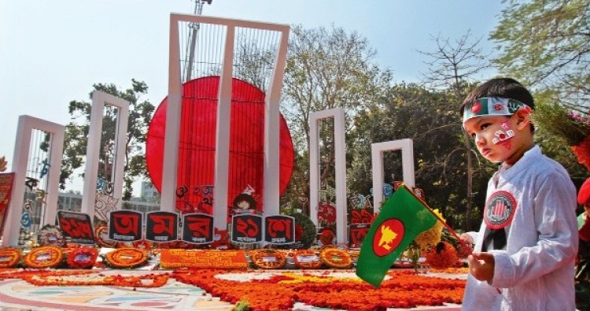
লখার একুশে
আবুবকর সিদ্দিক

Slide 5
শিখণফল...
১. লেখক আবুবকর সিদ্দিক এর সংক্ষিপ্ত পরিচয় বলতে পারবে
নির্দিষ্ট অংশটুকু (লখার রাতের বিছানা.........দৌড়াতে লাগল সে) শুদ্ধ উচ্চারণে পড়তেপারবে ।
শব্দের অর্থ উল্লেখ করে তা দিয়ে বাক্য তৈরি করতে পারবে।
লখার জীবনযাত্রার প্রকৃতি বর্ণনা করতে পারবে।

Slide 6
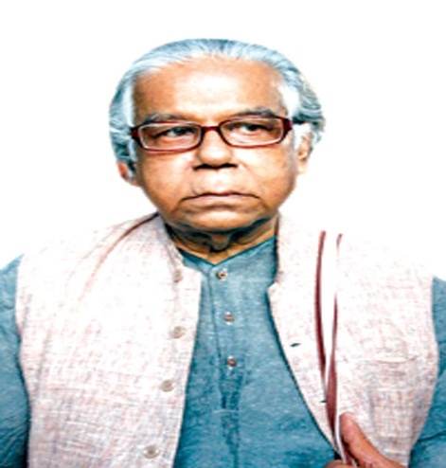
লেখক পরিচিতি
জন্মঃ 1936
জন্ম স্থানঃ বাগেরহাট জেলায়
পেশাঃ সাহিত্যিক
উল্লেখযোগ্য গ্রন্থঃ জলরাক্ষস , খরাদাহ , একাত্তরের হৃদয়ভস্ম , বারুদ পোড়া প্রহর ইত্যাদি

Slide 7
আদর্শ পাঠ
লখার রাতের বিছানা ফুটপাতের কঠিন শান। এই শান দিনের বেলায় রোদে পুড়ে গরম হয়। রাতে হিম লেগে বরফের মতো ঠাণ্ডা হয়। ঠাণ্ডা শানে শুয়ে লখার বুকে কাশি বসে। গায়ে জ্বর ওঠে .....................

Slide 8
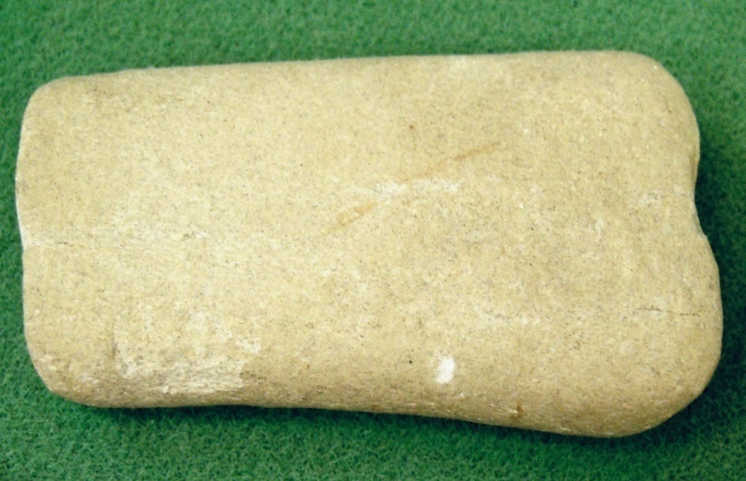
শান
পাথর
ত্যানাখানি
পুরানো ছেঁড়া কাপড়

Slide 9
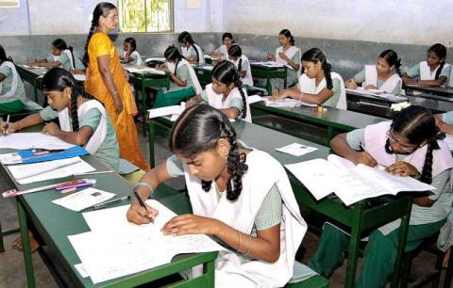
একক কাজ
লখা রাতে কেমন বিছানায় ঘুমায়?

Slide 10
লখার রাতের বিছানা ফুটপাতের কঠিন শান

Slide 11
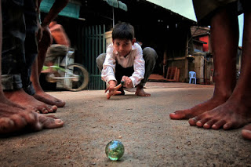
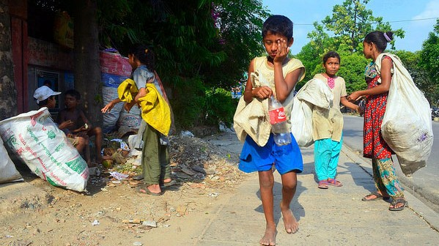
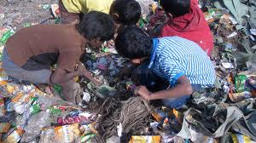
লখার দিন কাটে গুলি খেলে, ‌ছেড়া কাগজ কুড়িয়ে, বন্ধুদের সঙ্গে মারামারি করে

Slide 12
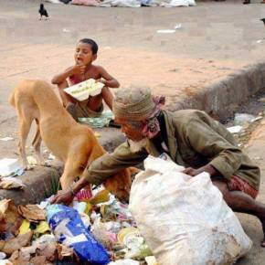
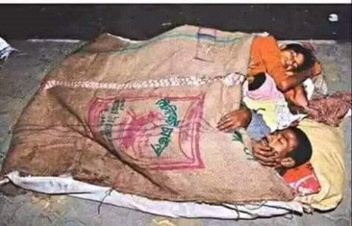
আর খাবারের দোকানের এঁটোপাতা চেটে। রাতে মায়ের পাশে লখা খিদের কষ্ট ভুলে যায়।

Slide 13
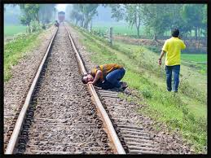
খানিকটা এগিয়ে উঁচু রেললাইন যেন দুটো মরা সাপ। পাশাপাশি শুয়ে আছে চুপচাপ। লখা ইটের টুকরো দিয়ে ইস্পাতে লাইনে ঠুক-ঠুক ঠুকে তার উপর কান পাতল।যেন গানের সুরলহরি বয়ে যাচ্ছে কানের ভিতর

Slide 14
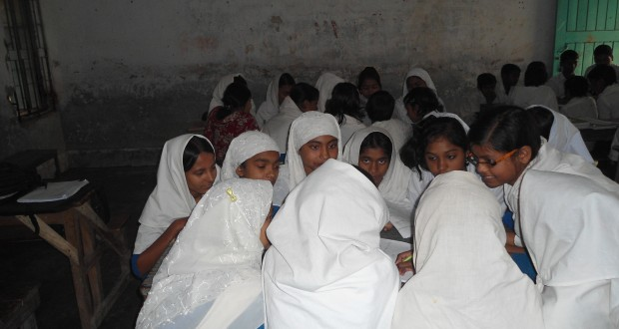
দলগত কাজ
লখার জীবনযাত্রার প্রকৃতি বর্ণনা কর।

Slide 15
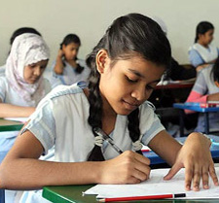
মূল্যায়ন
লখার দিন কিভাবে কাটে?
ছায়া দেখলে কার বুক কাঁপে?
লখা চুপি চুপি পা ফেলে কোথায় হারিয়ে গেল ?
রেল লাইনকে কিসের সঙ্গে তুলনা করা হয়েছে ?
লখার কোন পায়ে খচ করে কাঁটা ঢুকে গিয়েছিল ?
শান দিনের বেলায় রোদে পুড়ে কী রকম হয়?

Slide 16
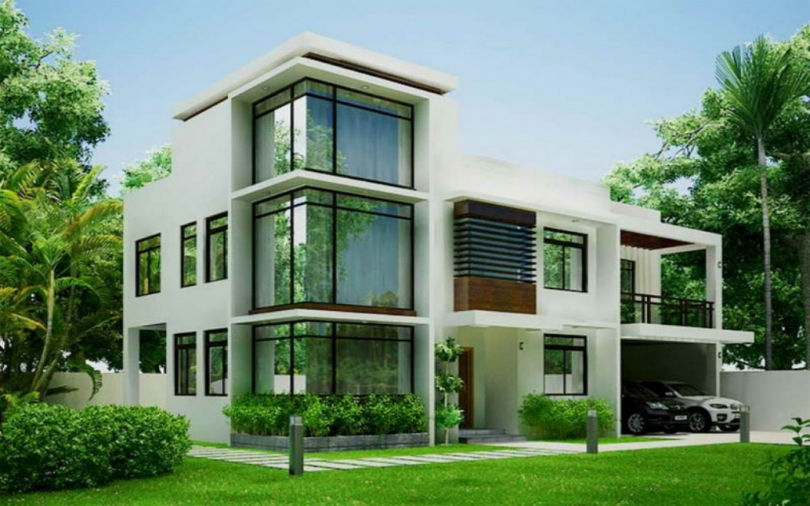
বাড়ির কাজ
লখার দৈনন্দিন জীবনযাত্রা সম্পর্কে একটি অনুচ্ছেদ লিখে আনবে ।

Slide 17
ধন্যবাদ

